Slide 1

Rancangan Sistem Data Gudang Peralatan Komputer
Rancangan Sistem ini merupakan sebuah sistem informasi yang dimana memuat data – data dari Gudang sebuah toko komputer yang menggunakan Basis Data Redis untuk melakukan Chaceing

Slide 2
Kenapa Tidak Menggunakan Redis Sebagai database Utama ?
Redis adalah basis data NoSQL dengan jenis chache, yang dimana dalam penggunaannya Redis menggunakan sistem Memory RAM yang dapat hilang ketika tidak ada aliran daya yang ada melalui memory RAM

Slide 3
Kelebihan Menggunakan Redis chache database dibandingkan hanya menggunakan SQL saja
Karena Redis merupakan database Chache maka disini kita tetap menggunakan SQL biasa untuk menyimpan data untuk menjaga data tetap ada di sistem, namun jika kita menggunakan SQL sekaligus dengan Redis maka data dari sistem dapat di Load dengan lebih cepat dibandingkan dengan hanya mengguanakan SQL saja

Slide 4
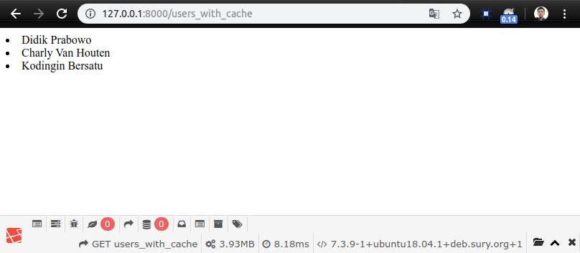
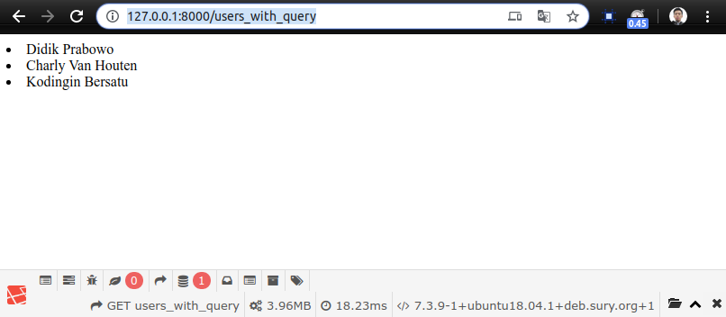
Kelebihan Menggunakan Redis chache database dibandingkan hanya menggunakan SQL saja

Slide 5
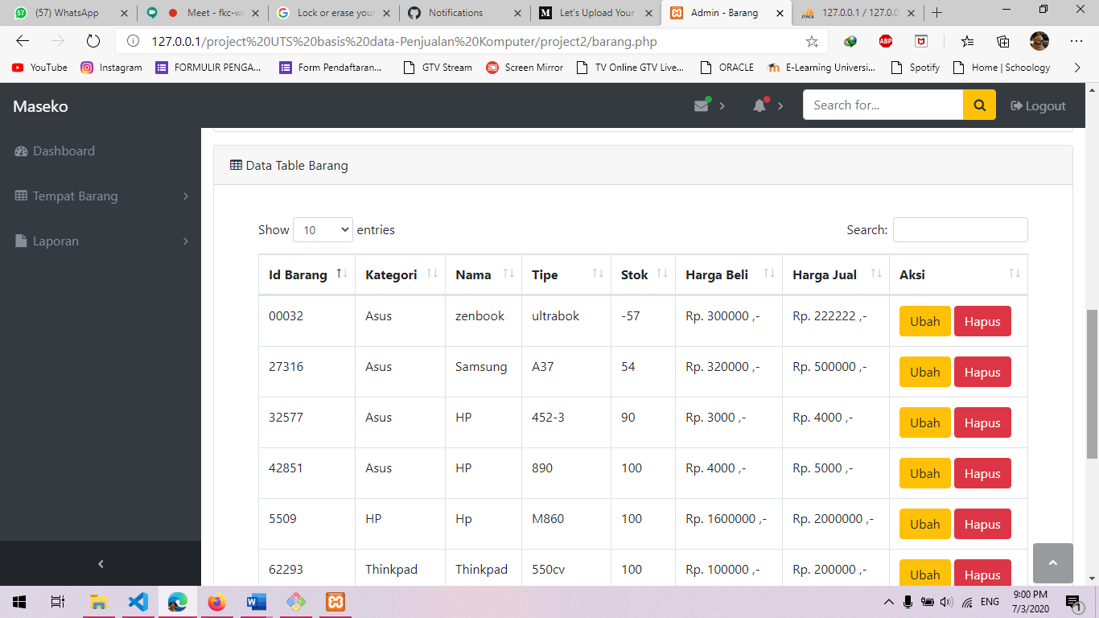
Rancangan Tampilan sistem
Tampilan Utama dari sistem

Slide 6
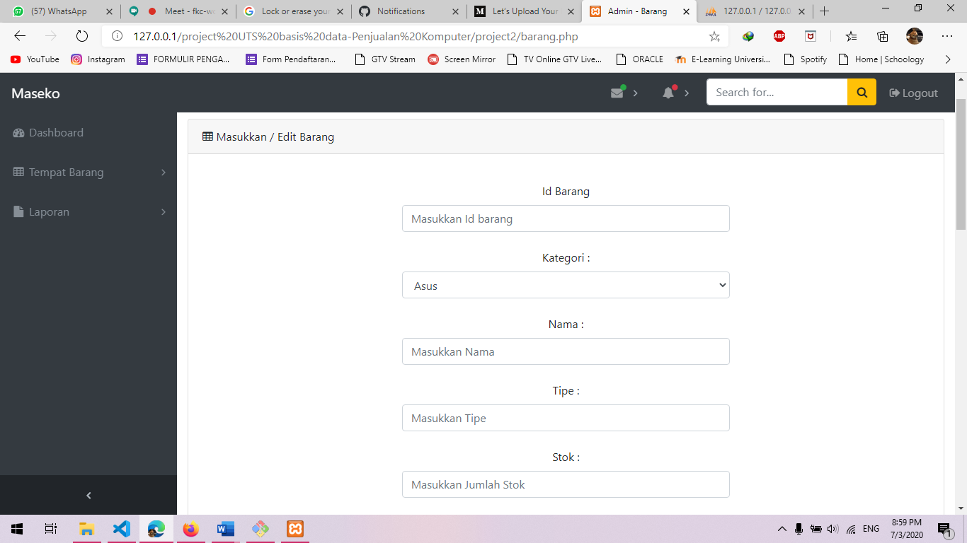
Rancangan Tampilan sistem
Tampilan Tambah data

Slide 7
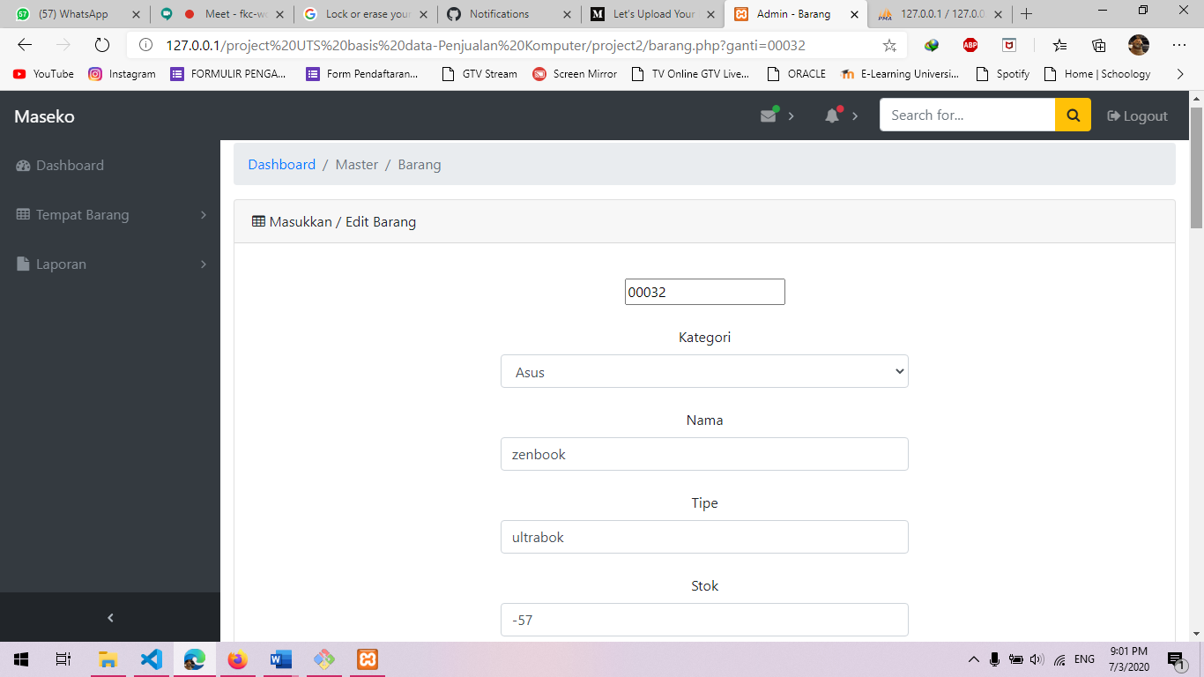
Rancangan Tampilan sistem
Tampilan Update data

Slide 8
Rancangan Tampilan sistem
Tampilan Update data

Slide 9
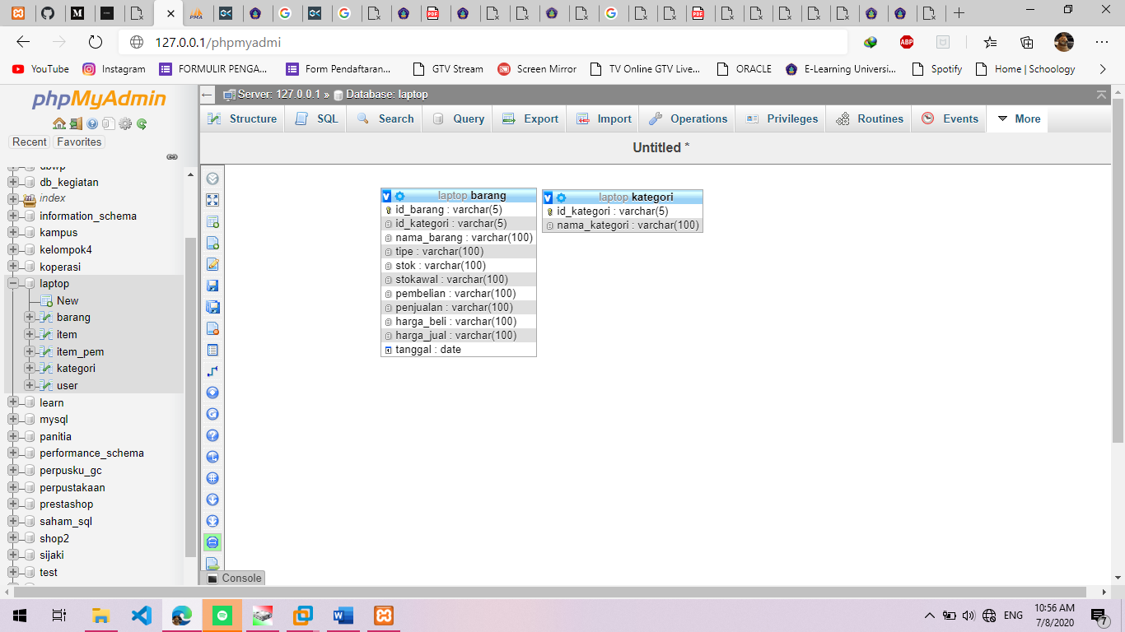
Rancangan Database

